Slide 1
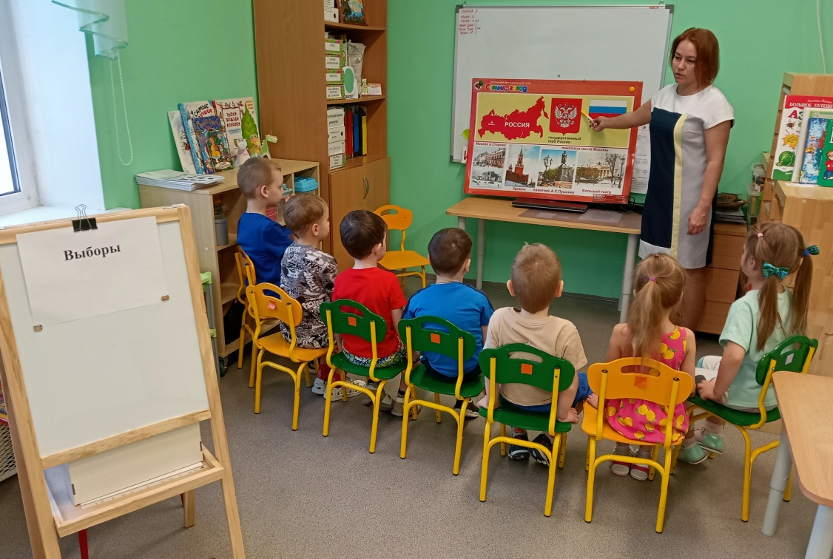
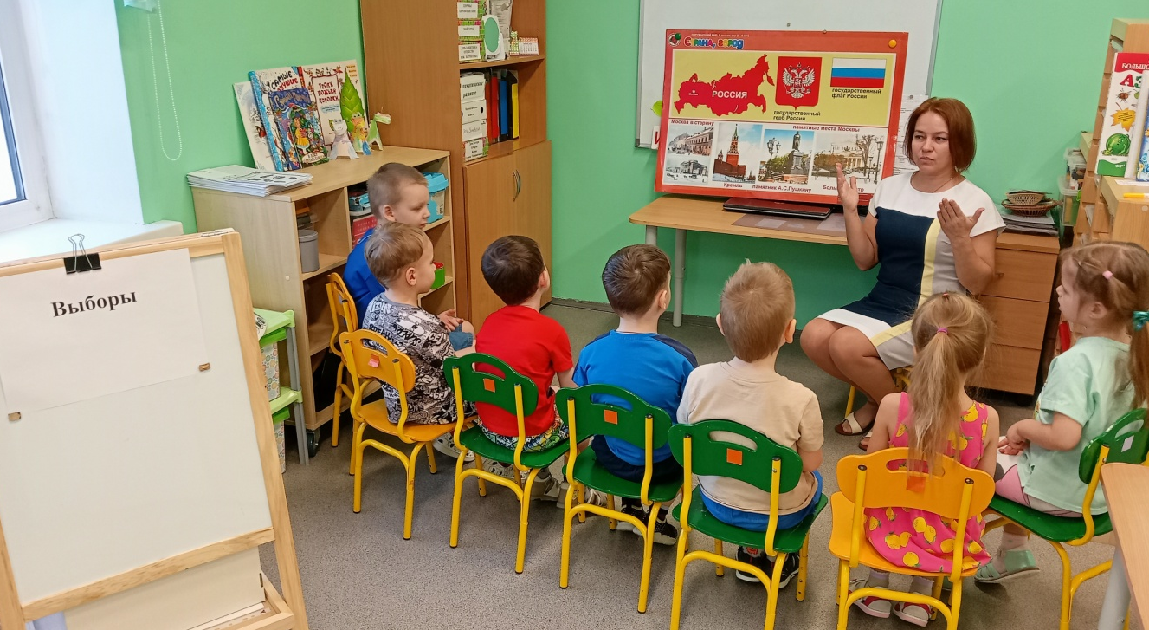
Группа «Радость»
Тематическое занятие по патриотическому воспитанию «Я- Гражданин России»

Slide 2
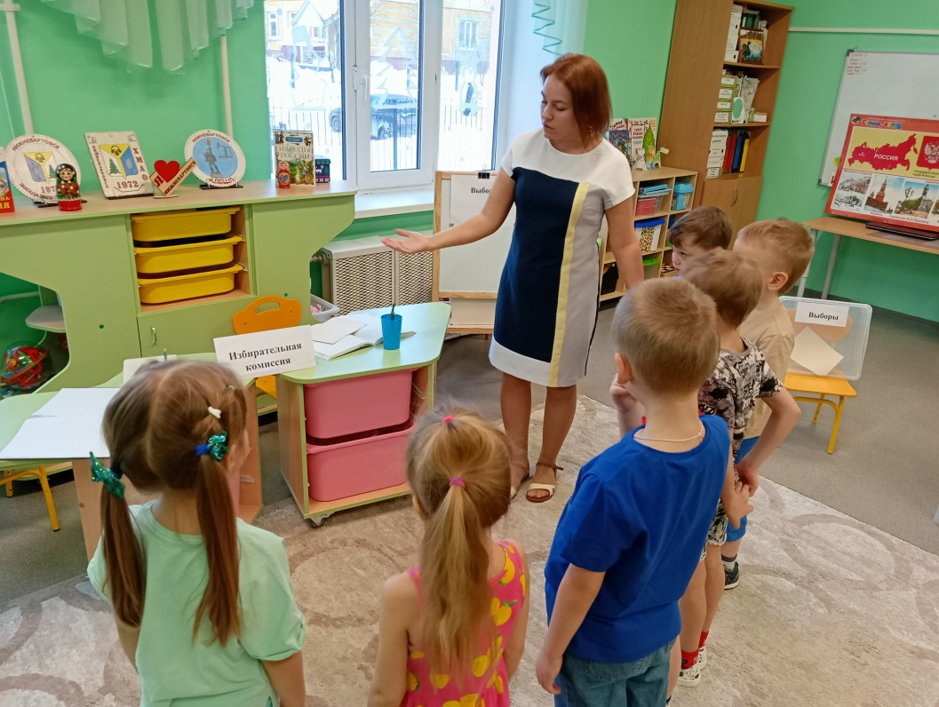
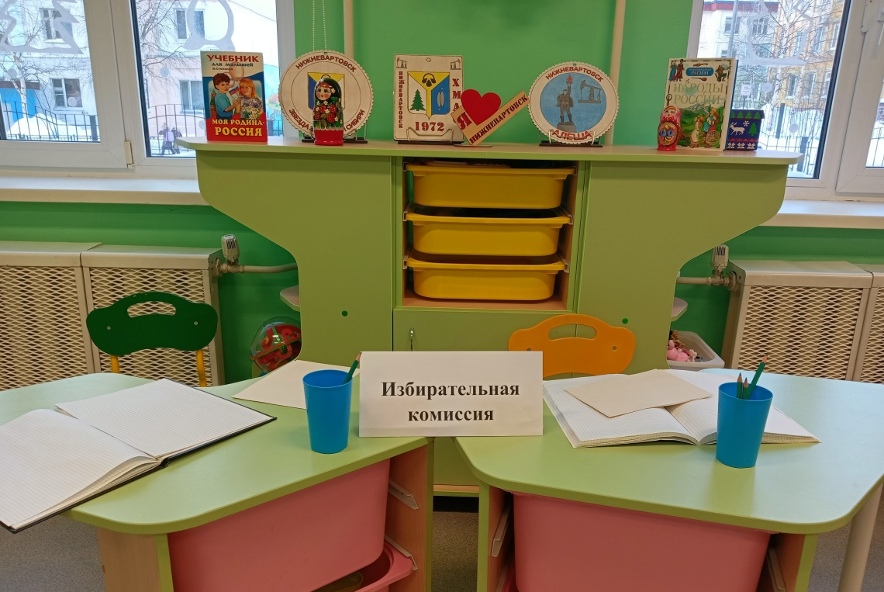
Группа «Радость»
Тематическое занятие по патриотическому воспитанию «Я- Гражданин России»

Slide 3
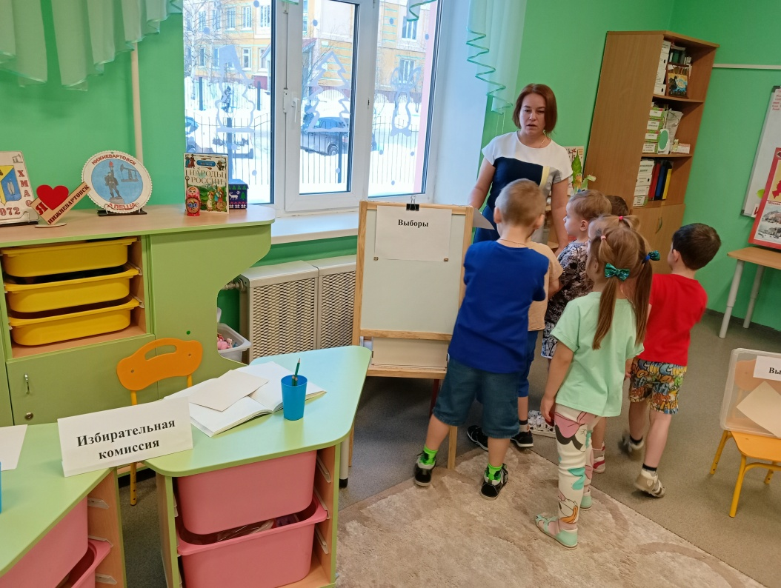
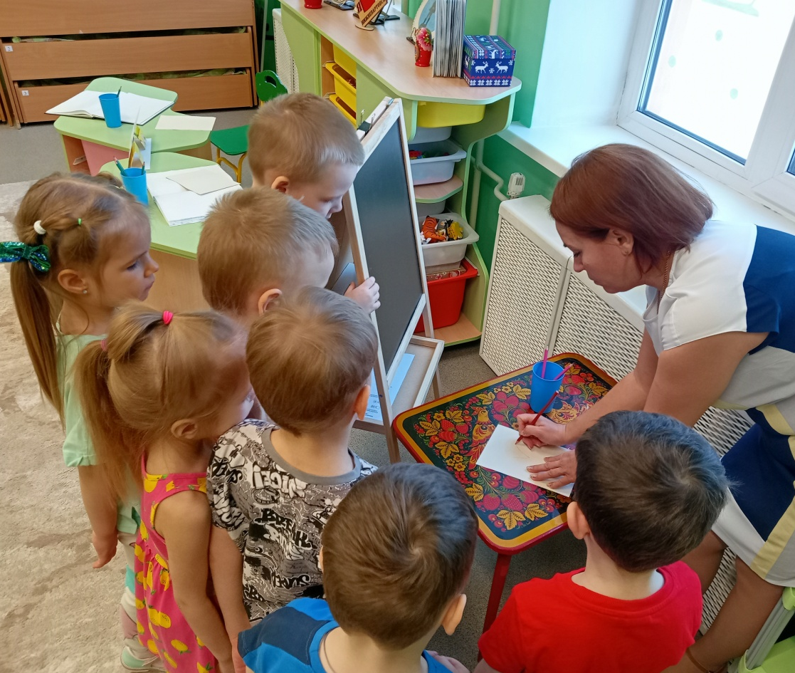
Группа «Радость»
Тематическое занятие по патриотическому воспитанию «Я- Гражданин России»

Slide 4
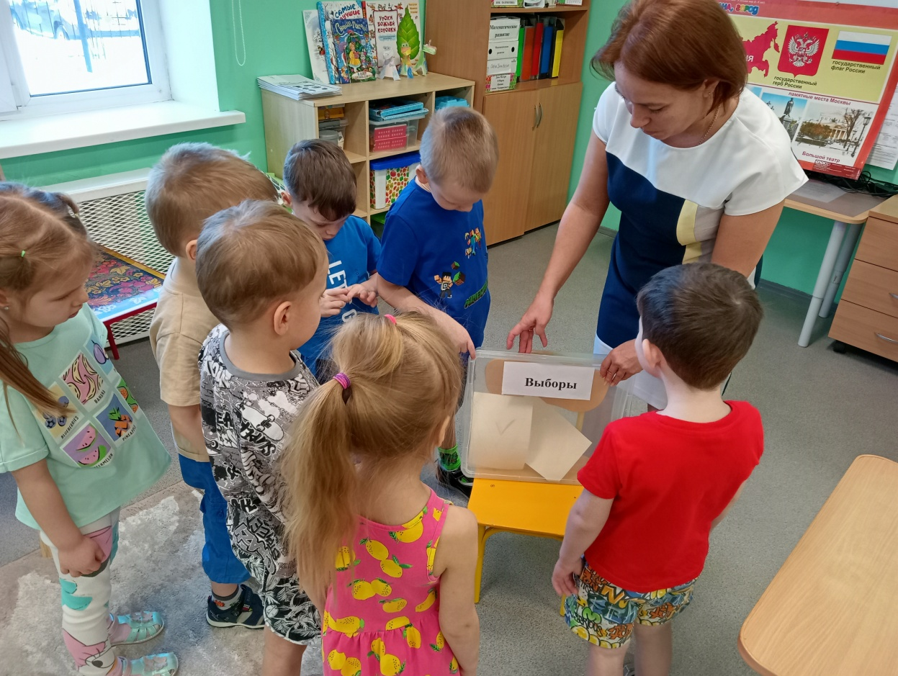
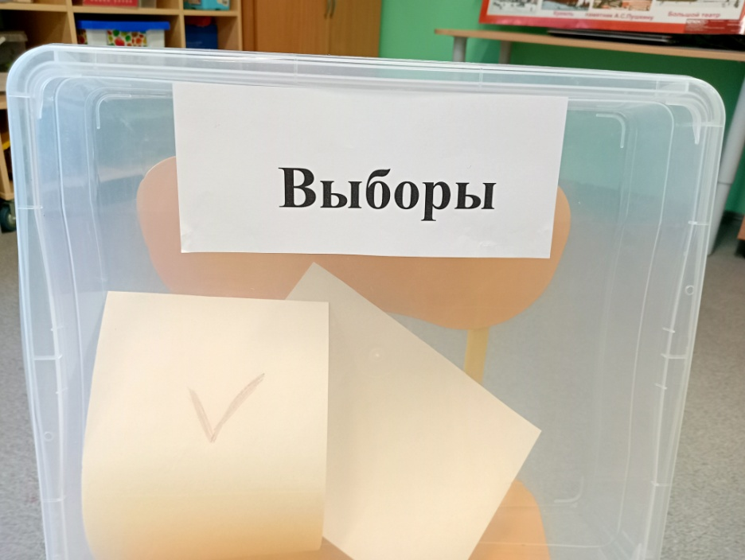
Группа «Радость»
Тематическое занятие по патриотическому воспитанию «Я- Гражданин России»

Slide 5
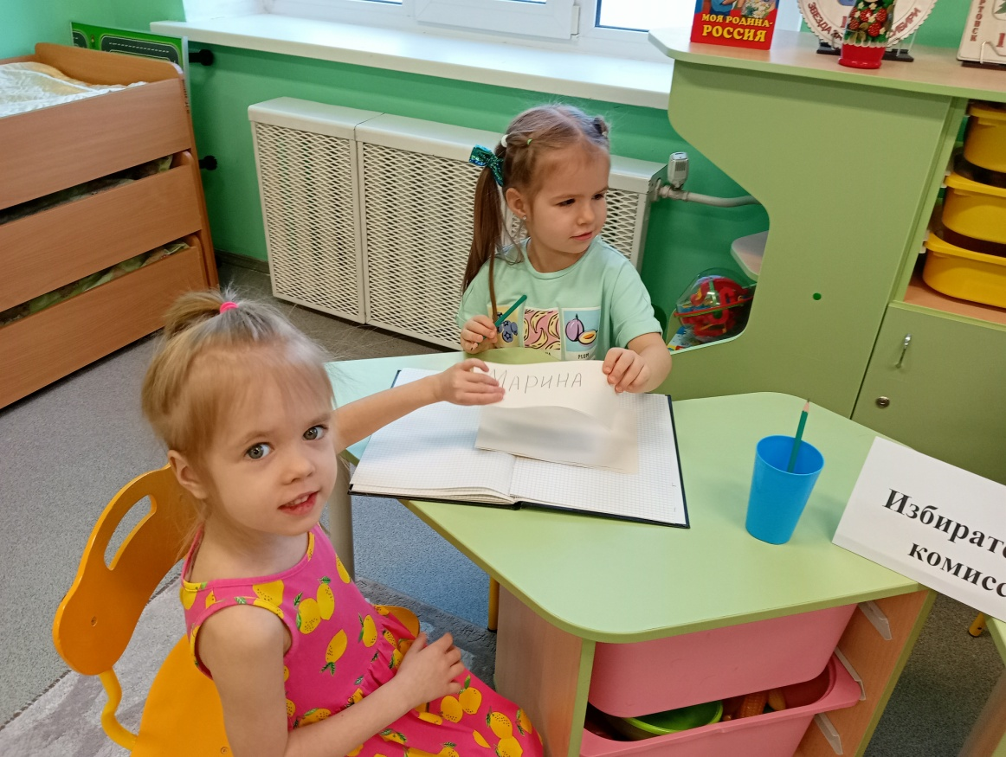
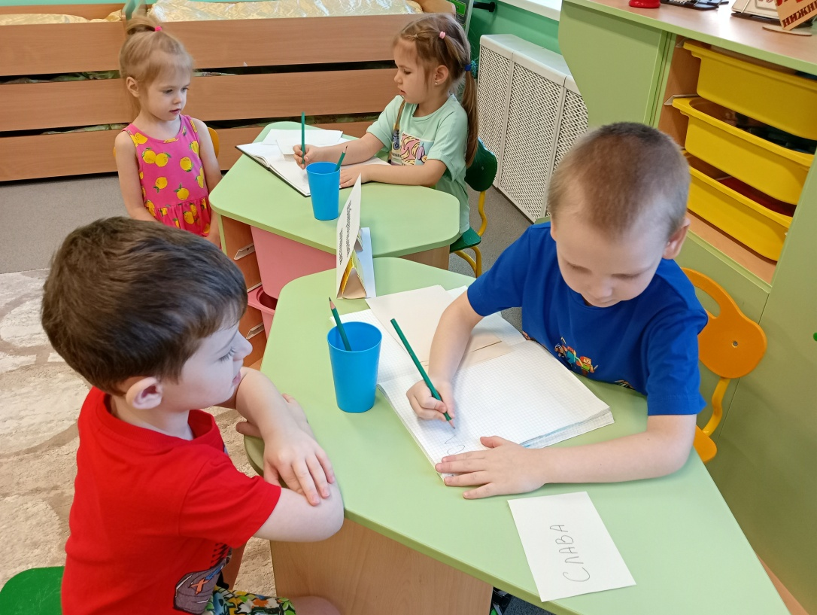
Группа «Радость»
Тематическое занятие по патриотическому воспитанию «Я- Гражданин России»

Slide 6
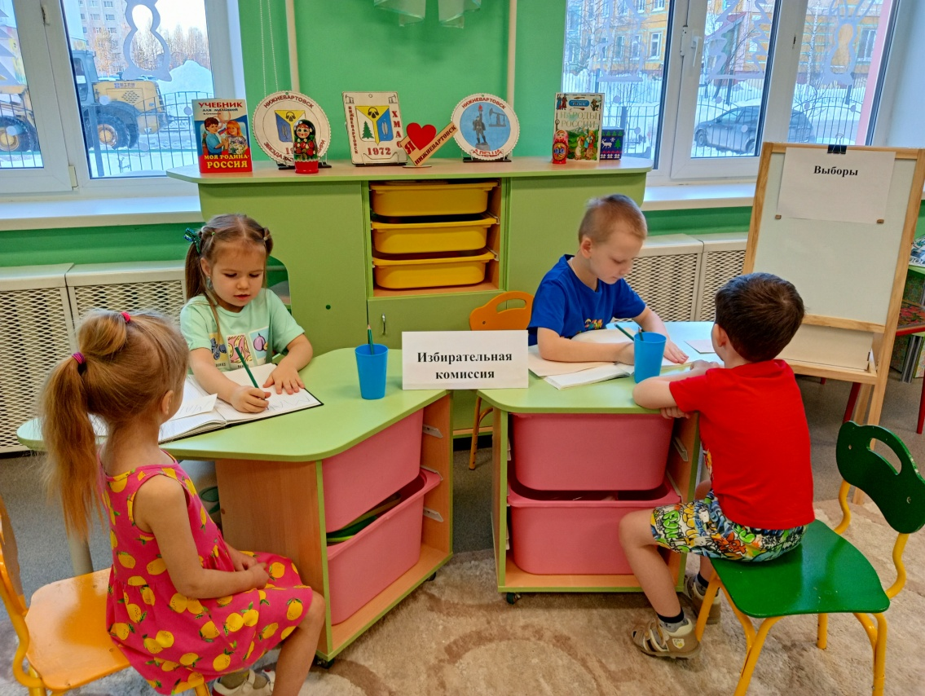
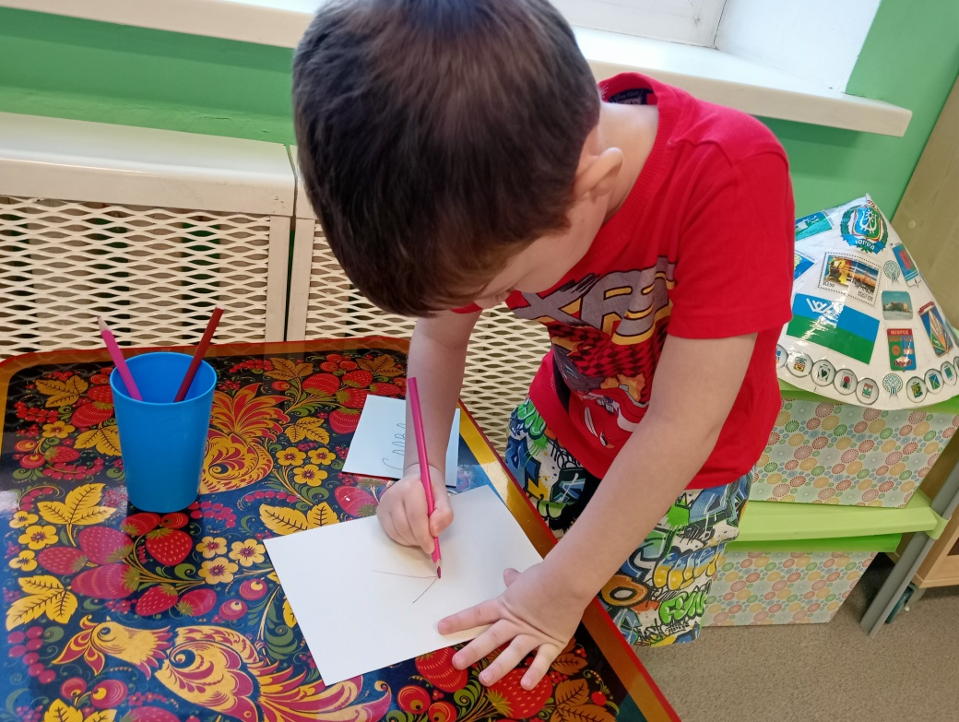
Группа «Радость»
Тематическое занятие по патриотическому воспитанию «Я- Гражданин России»

Slide 7
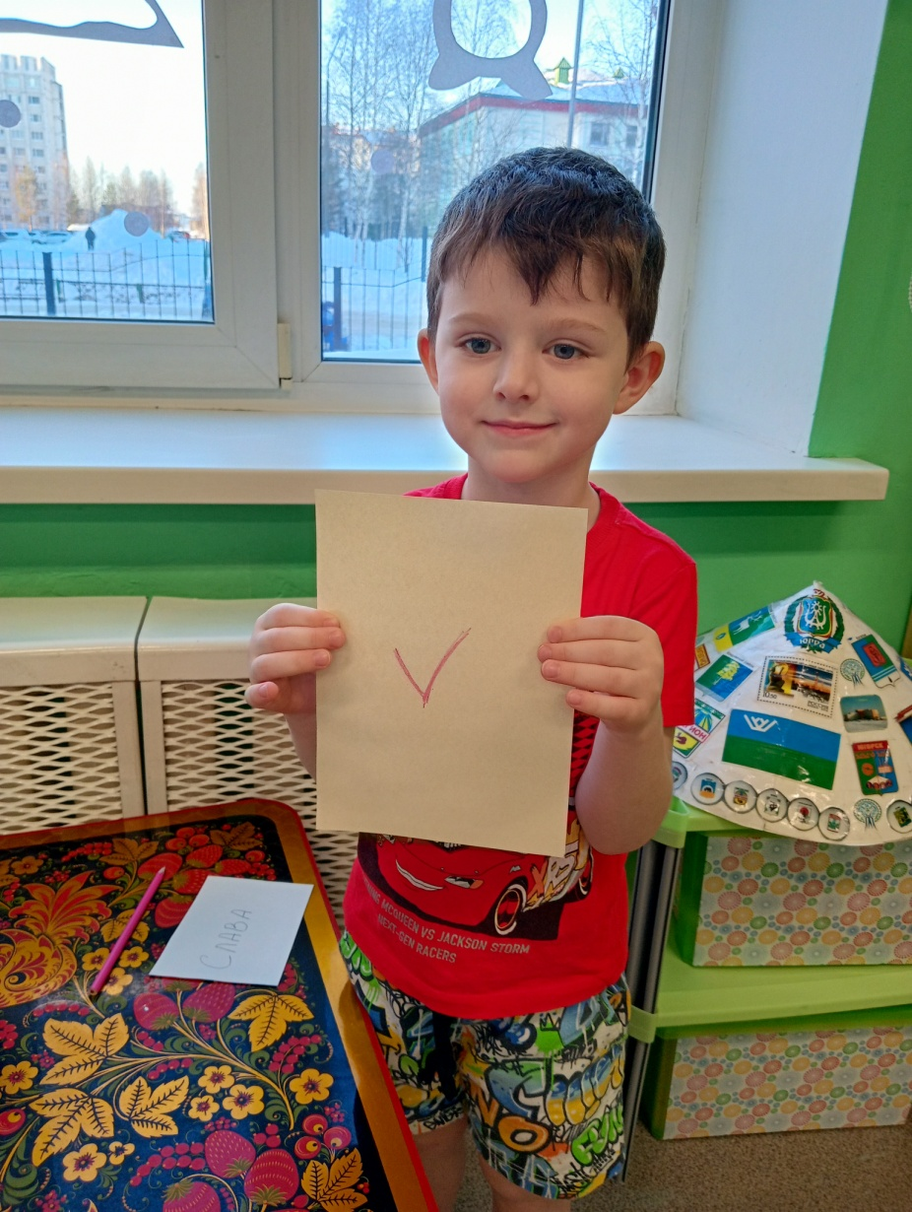
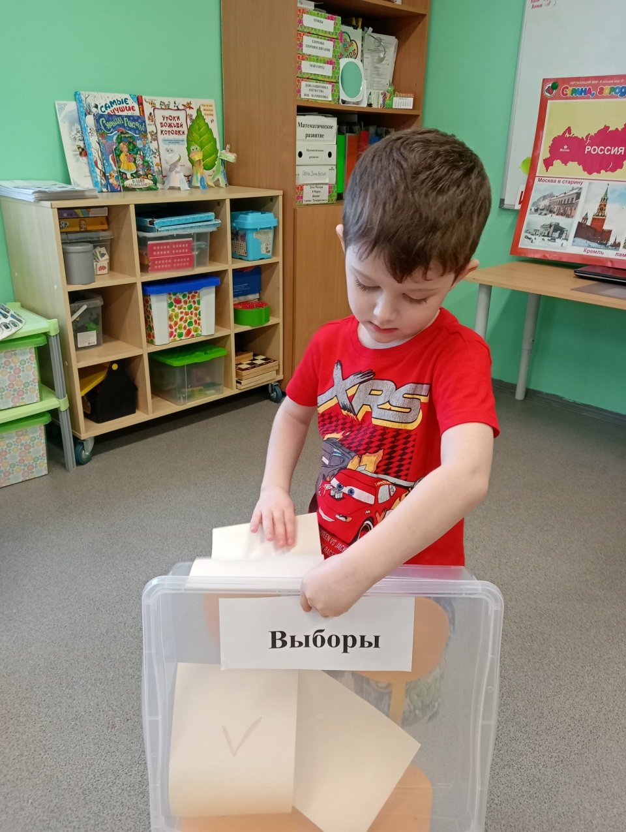
Группа «Радость»
Тематическое занятие по патриотическому воспитанию «Я- Гражданин России»

Slide 8
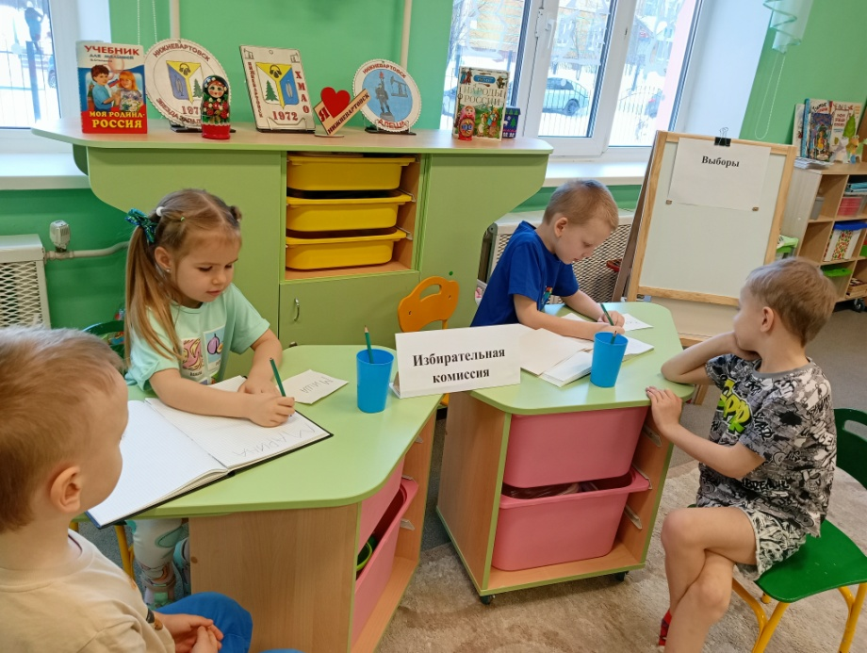
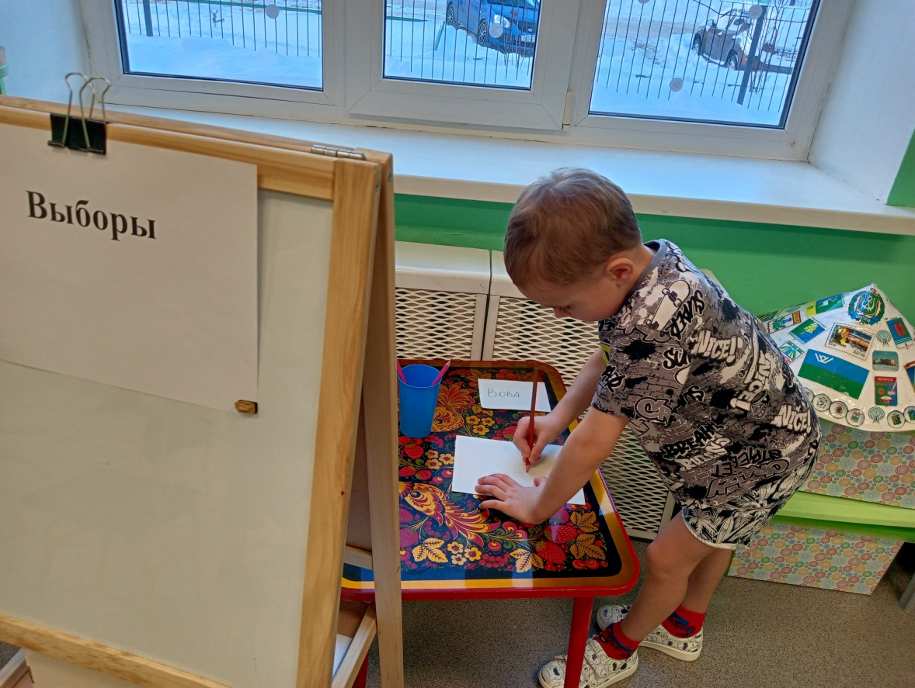
Группа «Радость»
Тематическое занятие по патриотическому воспитанию «Я- Гражданин России»

Slide 9
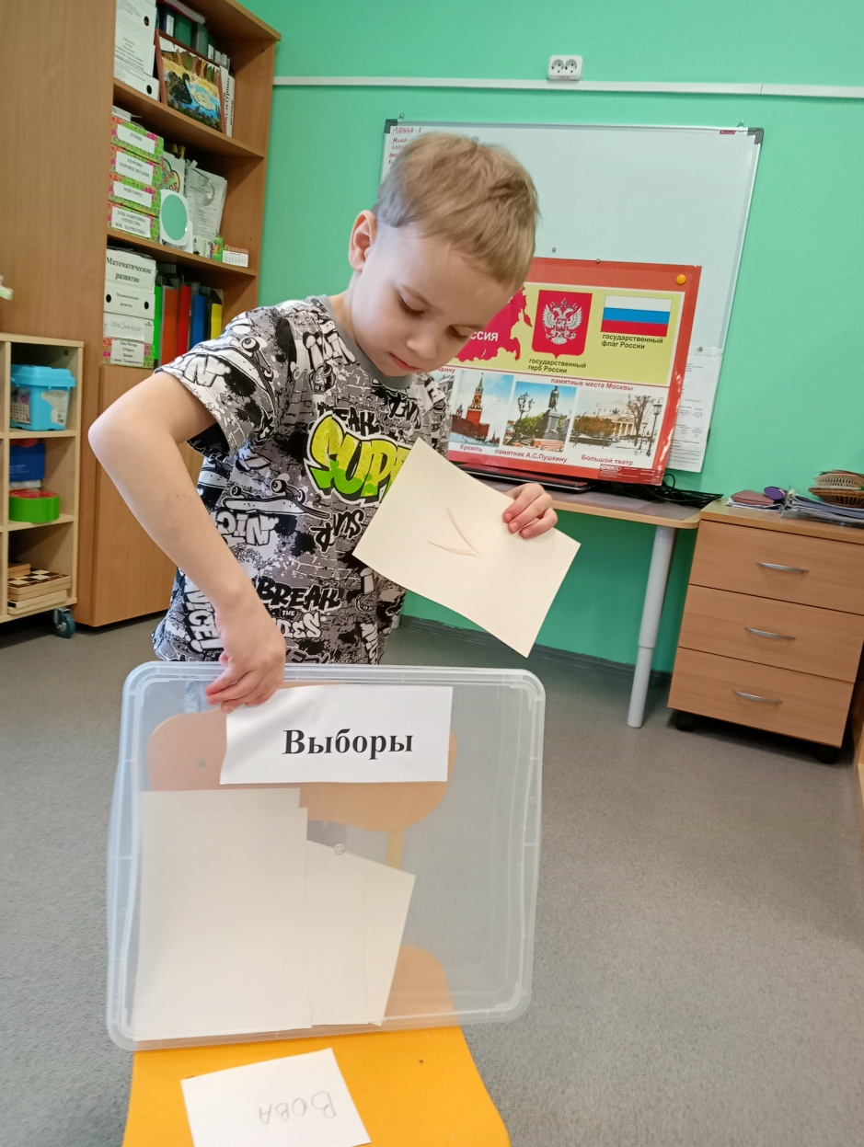
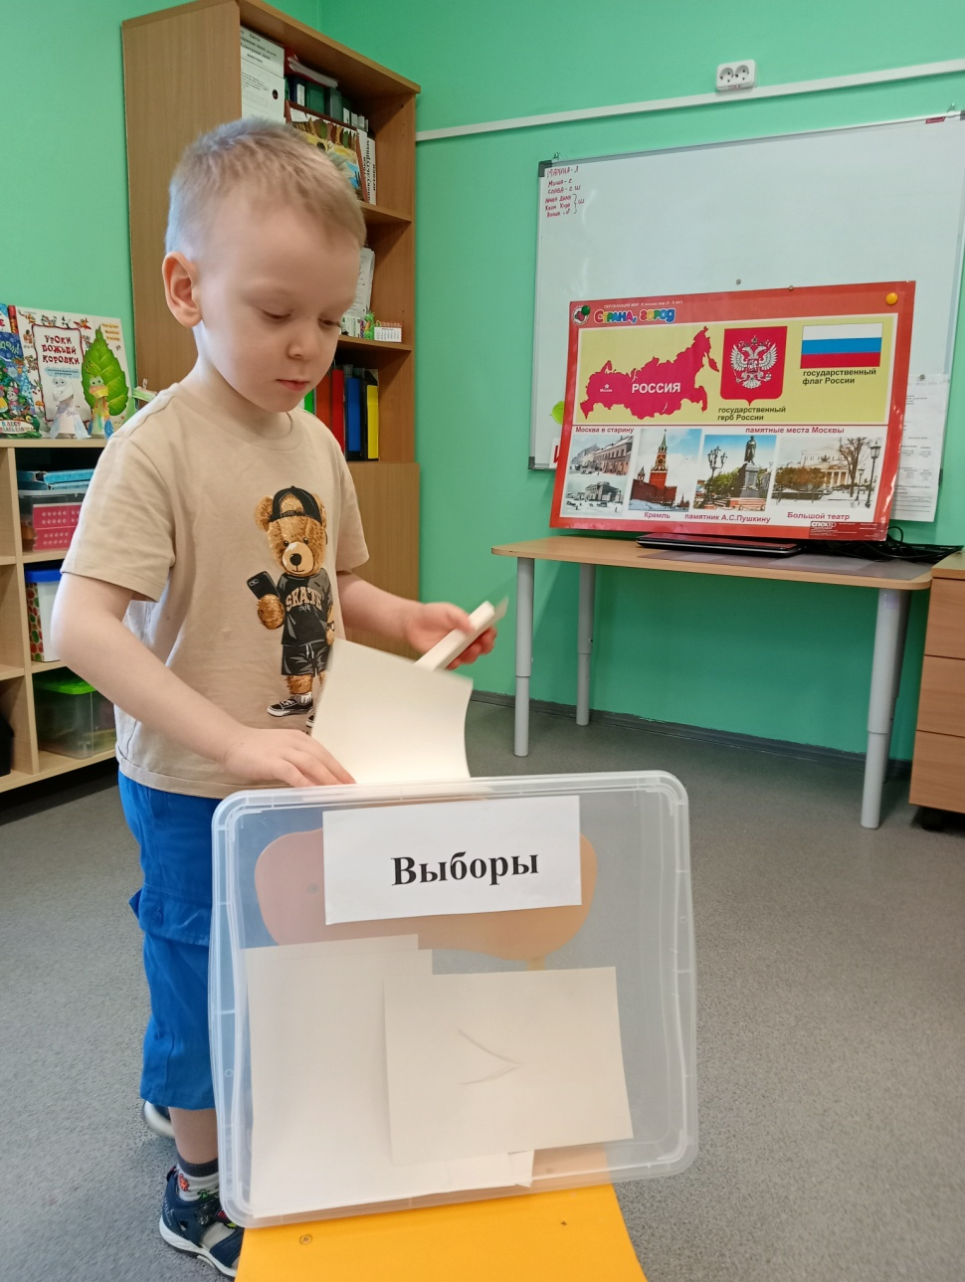
Группа «Радость»
Тематическое занятие по патриотическому воспитанию «Я- Гражданин России»

Slide 10
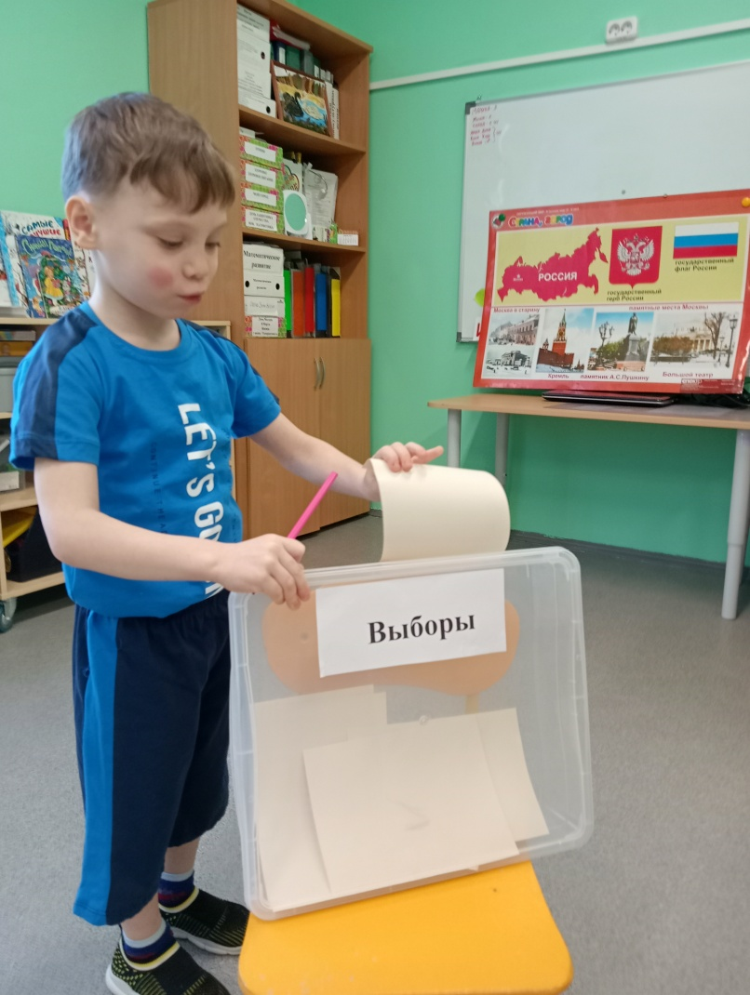
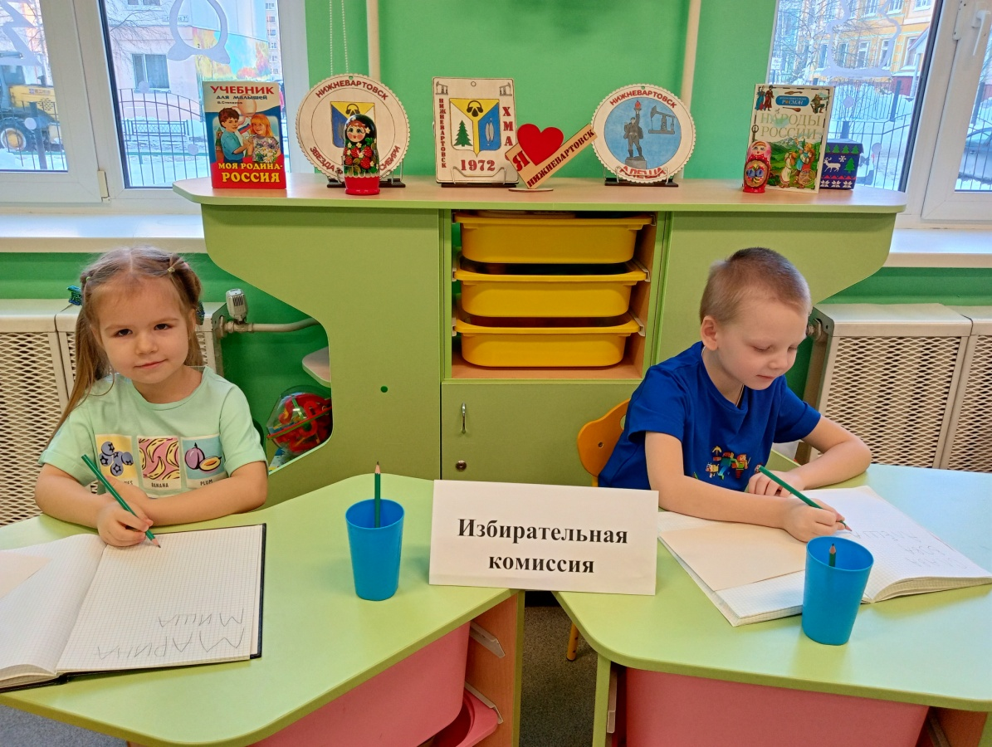
Группа «Радость»
Тематическое занятие по патриотическому воспитанию «Я- Гражданин России»

Slide 11
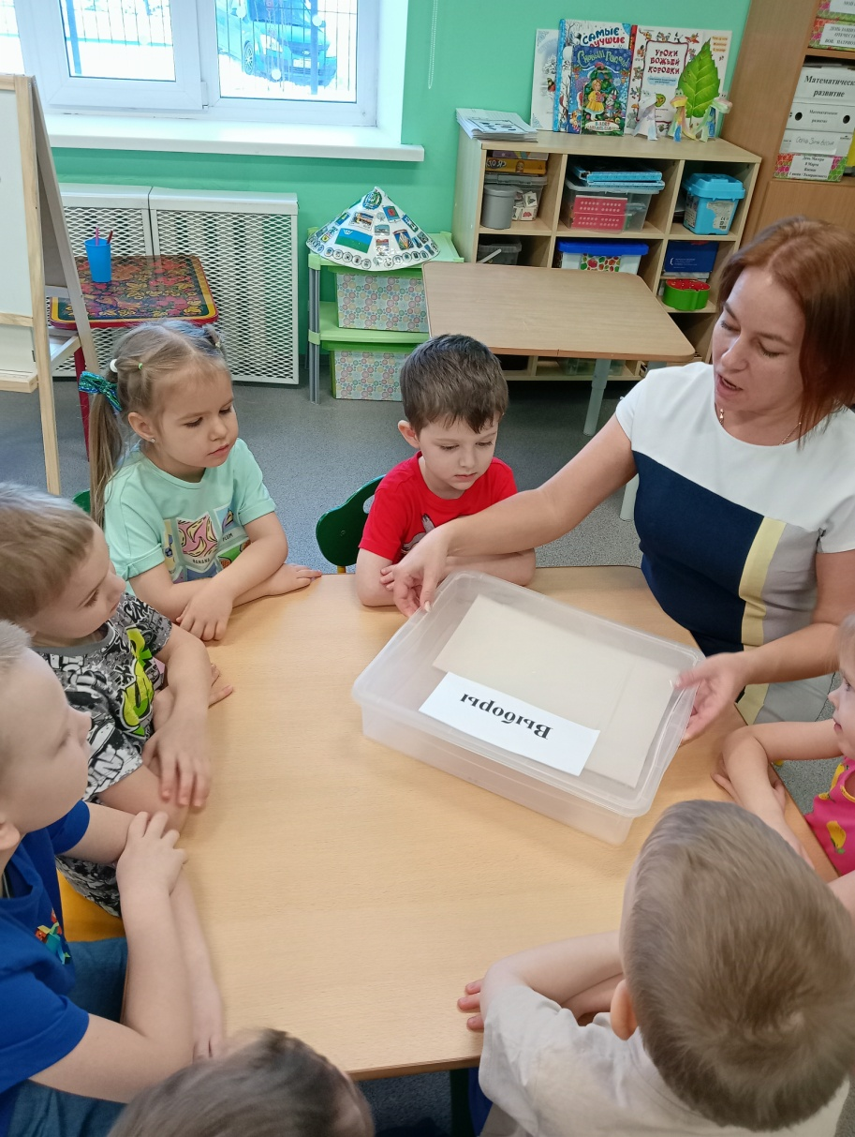
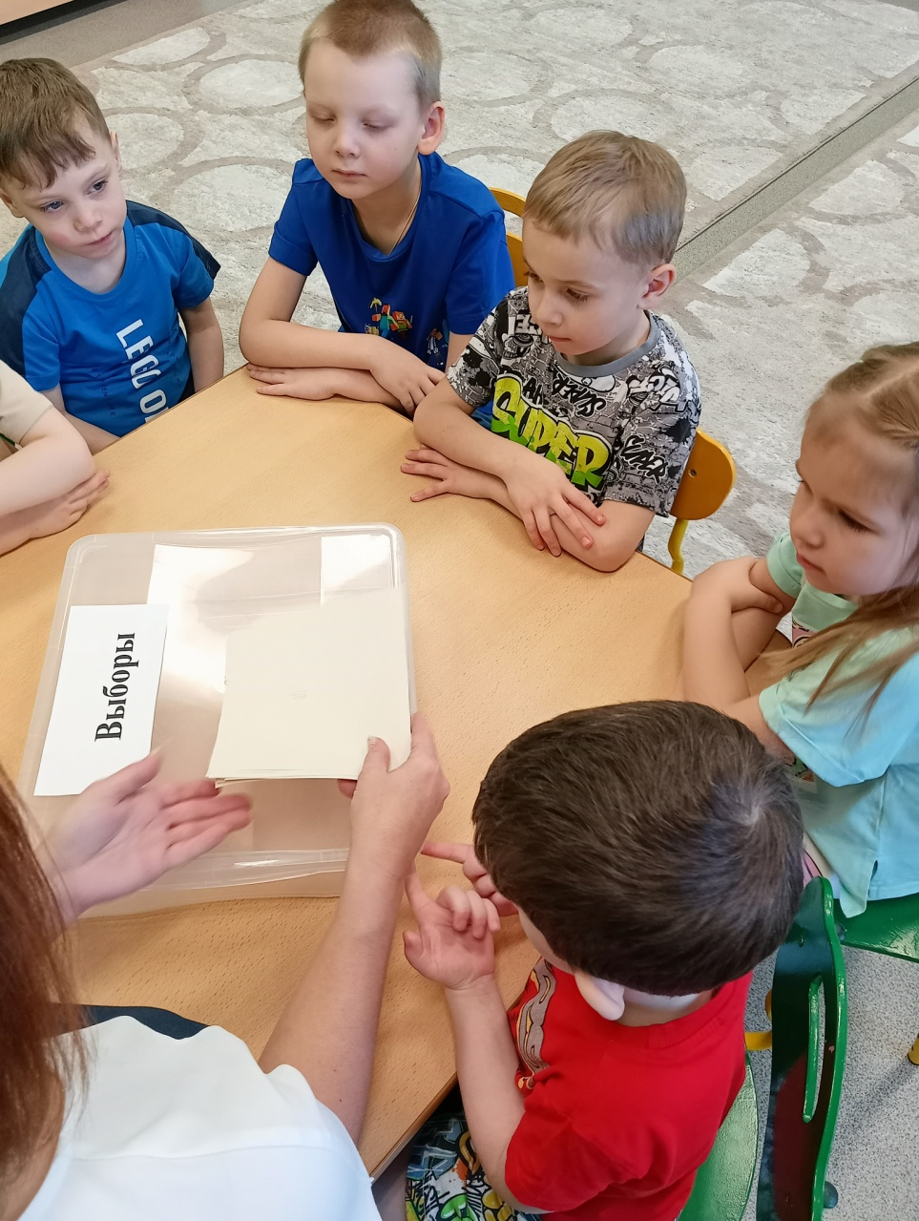
Группа «Радость»
Тематическое занятие по патриотическому воспитанию «Я- Гражданин России»

Slide 12
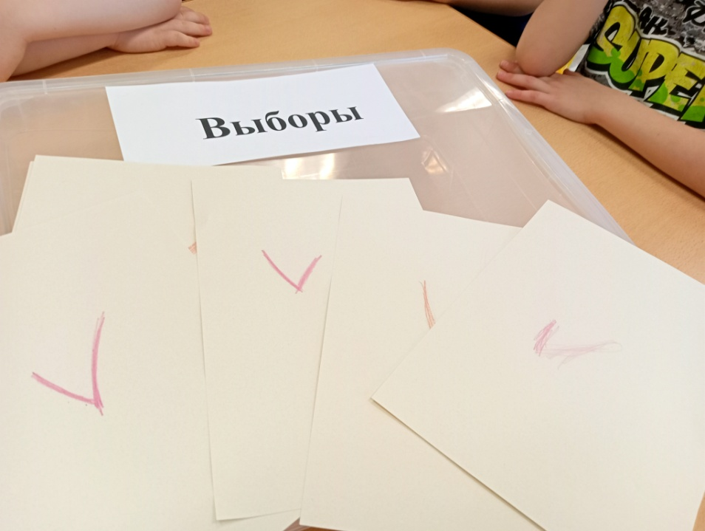
Группа «Радость»
Тематическое занятие по патриотическому воспитанию «Я- Гражданин России»

Slide 13
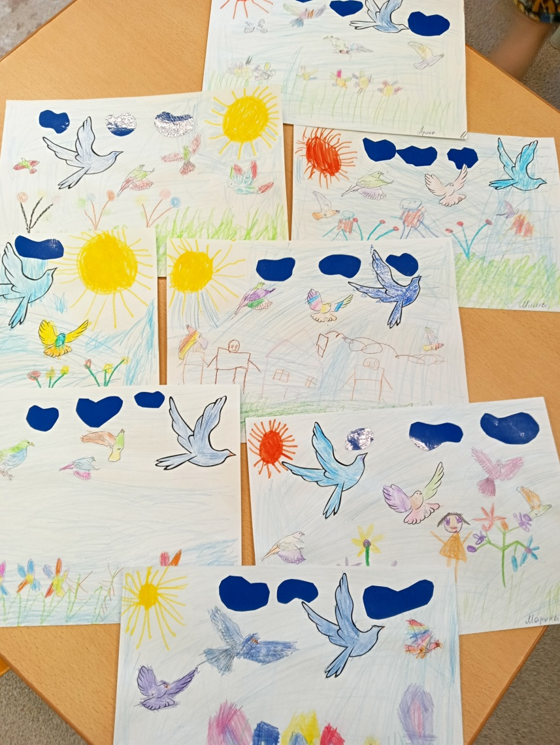
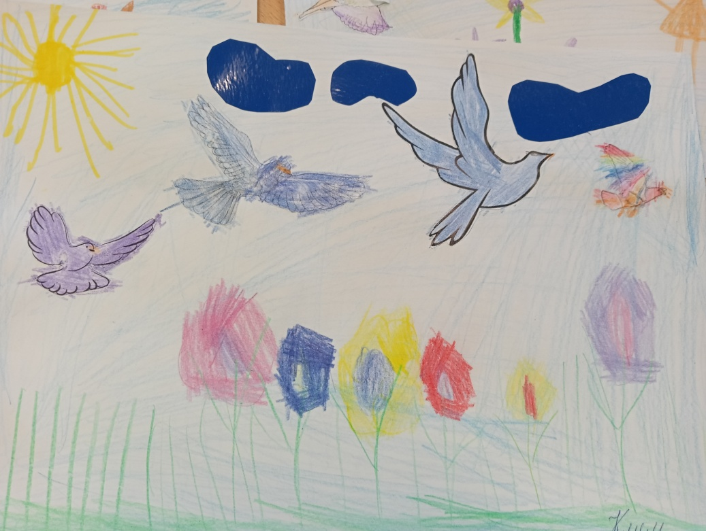
Группа «Радость»
Тематическое занятие по патриотическому воспитанию «Я- Гражданин России»

Slide 14
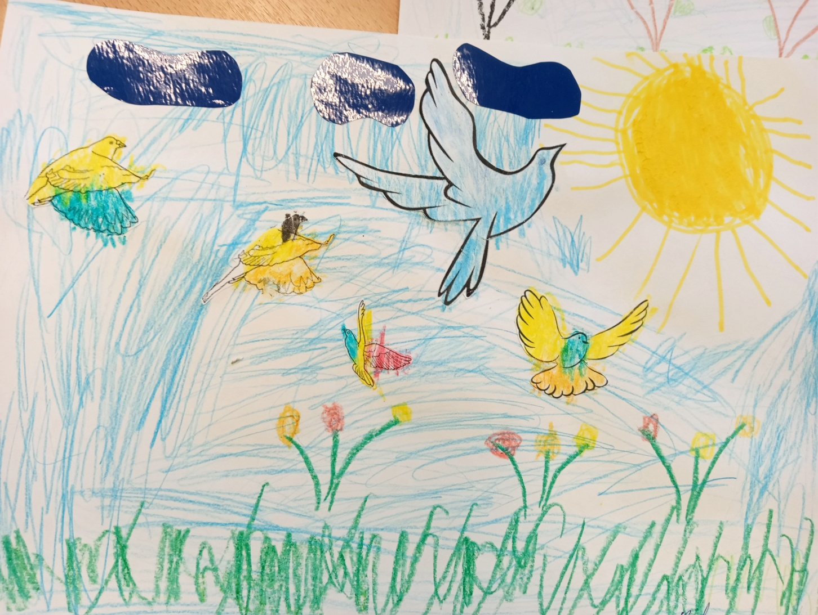
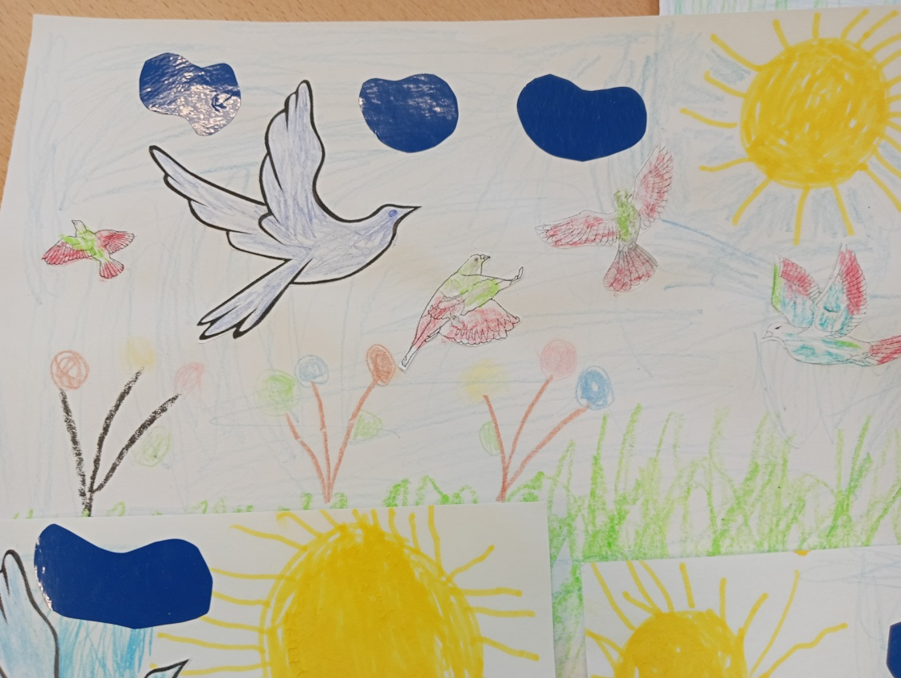
Группа «Радость»
Тематическое занятие по патриотическому воспитанию «Я- Гражданин России»

